Slide 1

POINT DE LA MI SAISON
1- Retour sur la première partie de saison
2- Projet de la deuxième partie
3-Le bureau

Slide 2
1 RETOUR SUR LA SAISON
Les points forts
Les points à améliorer

Slide 3
NOS POINTS FORTS
POINTS A AMELIORER
L’esprit du club
  Ambiance des soirées
Nombres de membres
  46 à ce jour
L’organisation général
  Et les soirées à thèmes
Variantes du texas hold’em
  5 sur la saison
Horaires de fin
  Minuit est respecté
Soirées extérieurs
  Ouverture du club au CHU
Respect des joueurs
  Controlez vous !
    Discussion au cas par cas .
Visibilités des championnats
  Et leur compréhension
La soirée deep stack sur 2 soirs
  Intéressante ?
Horaire de départ
  Règles communautaire
    Pénalités mis en place !
En cas d’absences non prévenue :
5pts de retirés
En cas de présence mais non présent à la table:
1 blind par minute de retirée

Slide 4

2 PROJET : LE TOURNOI

Slide 5
Le 27 Avril prochain
  3 mois de préparations
De 100 à 120 joueurs attendus
  De vos amis aux clubs amis
Formule repas unique
  Grillades aux choix
Création d’un village des joueurs
  Activités annexes pour tous
Départ 10h, fin 20h
Implication de tout un club !
  Tout en profitant de cette journée en tant que joueur
  2 Réunions maximum pilotée par un du bureau

Slide 6
Les grands axes de préparation
LES LOTS
      Il nous en faudra quelques un pour la table finale et les challenges annexes
  Vous êtes une entreprise qui veut participer ?
  Vous connaissez une entreprise qui peut nous aider ?
LA COMMUNICATION
  Distribution des affiches et flyers
LA MAIN D’ŒUVRE
  Organisation sur place:
    Matériels
    Repas
MERCI D’AVANCE d’être

Slide 7
LE BUREAU
A notre demande lors de la dernière réunion
Trooper s’est vu proposé une place dans le bureau et il en tient à vous de l’introniser par vote !
Il serait en charge des évènements extérieurs et le online de la saison prochaine
Point sur la présidence !
Je suis en campagne municipale et j’espère que notre liste sera élu, si c’est le cas, d’ici Mars à Juin j’accompagnerai BugXliv dans ses nouvelles fonctions avant de m’effacer et lui laisser place pour la saison prochaine
Je reste bien évidemment dans le club !

Slide 8
PLACE AU JEU
Soirée deep stack « première »
250 Blinds
Objectifs :
  Etre dans les 16 pour continuer
  Ou revenir grace au side dans 15 jours !
BON JEU A TOUS
  Dans le respect de tous
N’OUBLIEZ PAS AU POKER :
-Il n’y a pas de joueurs mauvais mais des mauvais joueurs

Slide 9
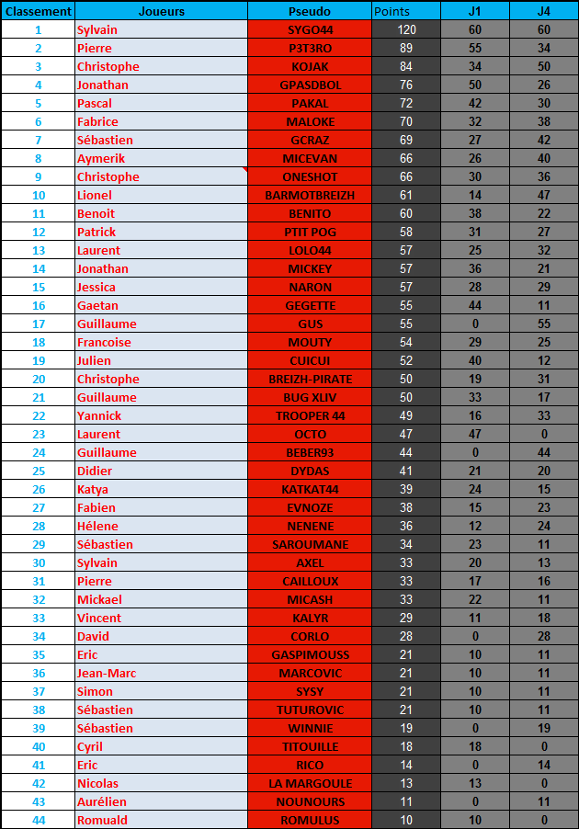
Classement Deep Stack

Slide 10
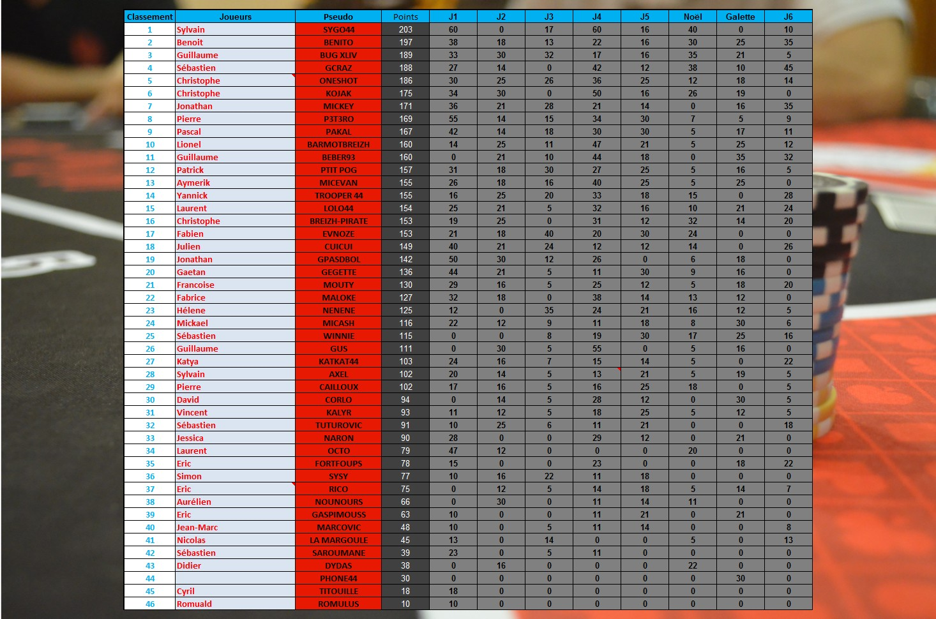
Classement général

